Slide 1
Réunion de présentation de l’orientation en 3°
Lundi 10 novembre et jeudi 13 novembre 2025

Slide 2
PARCOURS AVENIR
une séquence d’observation obligatoire en entreprise
« la semaine de la voie professionnelle ».
Journées portes ouvertes (LP, MFR, CFA, CECOF…).
mini-stages en lycée professionnel.
stages courts en entreprise ou avec une durée adaptée (notamment pour travailler l’entrée en apprentissage).

Slide 3
PARCOURS AVENIR
entretiens avec la PsyEN – rendez-vous CIO
travail mené par les professeurs principaux
outils et ressources numériques à disposition

Slide 4
LES TEMPS FORTS DE L’ORIENTATION EN 3°
une phase où la réflexion sur le projet d’après 3° doit démarrer : séquence d’observation en entreprise.
rendez-vous d’orientation concertée (professeur principal et personnel de direction et le PsyEN) : un point d’étape sur la construction du projet à l’issue du conseil de classe du 1° trimestre et un autre rendez-vous pour les élèves dont le projet est à revoir.
au 2° trimestre, commence la procédure d’orientation avec la saisie des vœux provisoires et la saisie des vœux définitifs via les téléservices orientation (services en ligne).

Slide 5
Le dialogue avec les familles est essentiel pour construire le projet d’orientation des élèves, projet qui doit être réaliste au vu des résultats et du profil de l’élève. Les procédures d’orientation peuvent paraître complexes. Il ne faut donc pas hésiter à solliciter notre aide (notamment pour accéder à des postes informatiques).
Le respect des délais et des procédures pour effectuer les saisies et rendre les documents au collège. Les parents n’effectuent des démarches que dans les établissements privés et pour l’apprentissage (pas dans les LGT et LP publics).
La curiosité des élèves, la nécessité de s’informer : tester, faire des mini-stages et JPO… S’interroger sur la possibilité de l’internat.

Slide 6
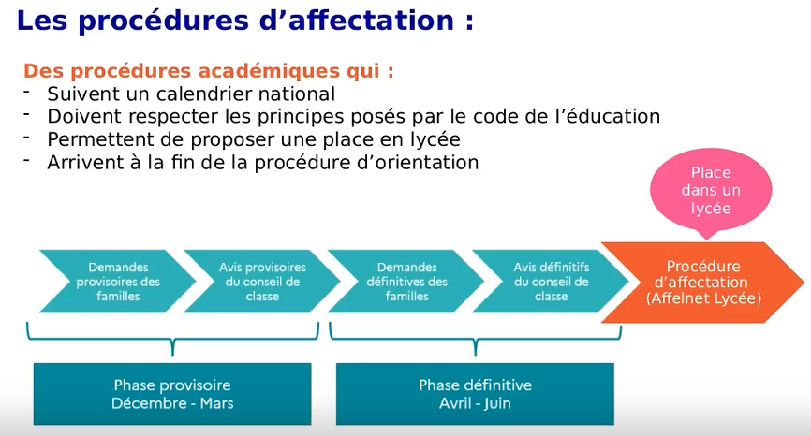
LES PROCÉDURES D’ORIENTATION EN 3 PHASES
via les téléservices en ligne
(compte Educonnect parents activé)
Phase de saisie des VŒUX PROVISOIRES
Phase de saisie des VŒUX DÉFINITIFS
Phase D’AFFECTATION et INSCRIPTION EN LYCÉE

Slide 7
PHASE DE SAISIE DES VŒUX PROVISOIRES
Au 2° trimestre
Classement par ordre de préférence des voies d’orientation :
    Voie générale et technologiques (2GT)
    Voie professionnelle en bac professionnel (2PRO)
    Voie professionnelle en 1°année de CAP (1CAP)
    Le conseil de classe du 2nd trimestre émet un AVIS PROVISOIRE sur les vœux émis.

Slide 8
PHASE DE SAISIE DES VŒUX DÉFINITIFS
Au 3°trimestre
Saisie des vœux précis d’orientation
Le conseil de classe du 3° trimestre prend une DÉCISION D’ORIENTATION qui doit être validée par le CHEF D’ETABLISSEMENT.
Les vœux saisis doivent être modifiés s’ils ne correspondent pas à la décision d’orientation arrêtée par le chef d’établissement.

Slide 9
PHASE D’INSCRIPTIONS EN LYCEE
Dès que l’AFFECTATION est connue (fin juin). Penser à imprimer la notification d’affectation.
INSCRIPTIONS en ligne et/ou déplacements dans les lycées (respect du délai donné).

Slide 10
DIFFÉRENTES SITUATIONS SONT ALORS POSSIBLES
  Elèves affectés en 2GT ou 2nde professionnelle : inscription = procédure terminée.
Elèves non affectés en 2nde professionnelle : attendre la liste des places vacantes pour procéder à une nouvelle saisie de vœux. Inscriptions en lycée professionnel dès l’affectation obtenue.
Si aucune affectation n’est obtenue en juillet, poursuite de la procédure fin août jusqu’au 10 septembre (environ) et même au-delà. Si aucun vœu n’aboutit, l’élève refera une 3° ou sera mis en lien avec la MLDS (à partir de 16 ans).

Slide 11
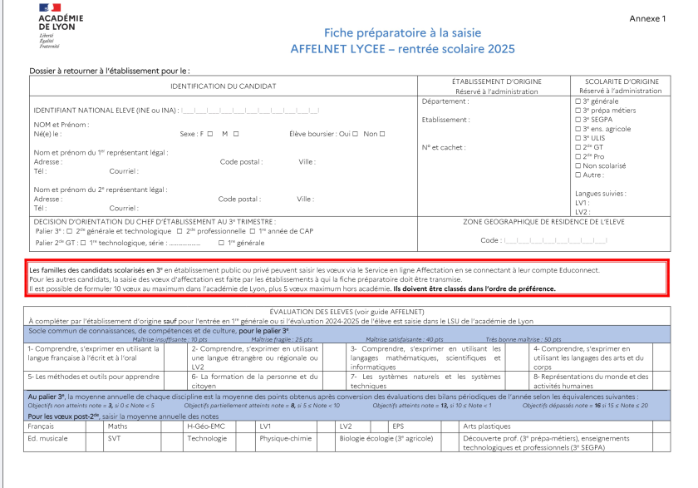
Fiche préparatoire à la saisie

Slide 12
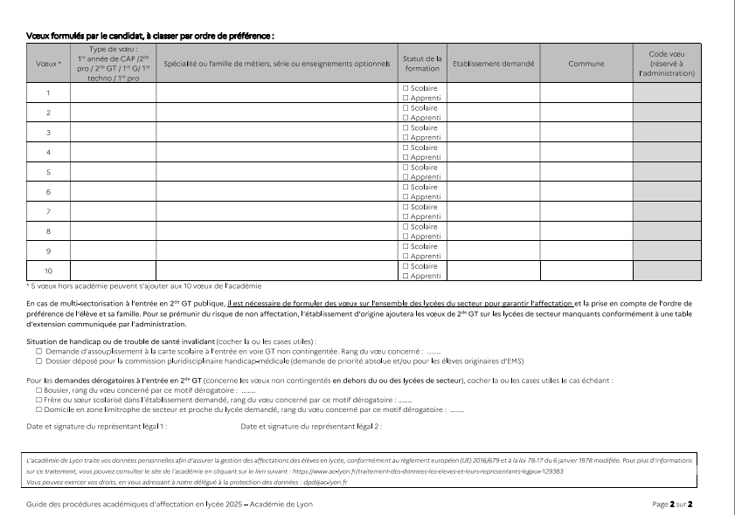

Slide 13
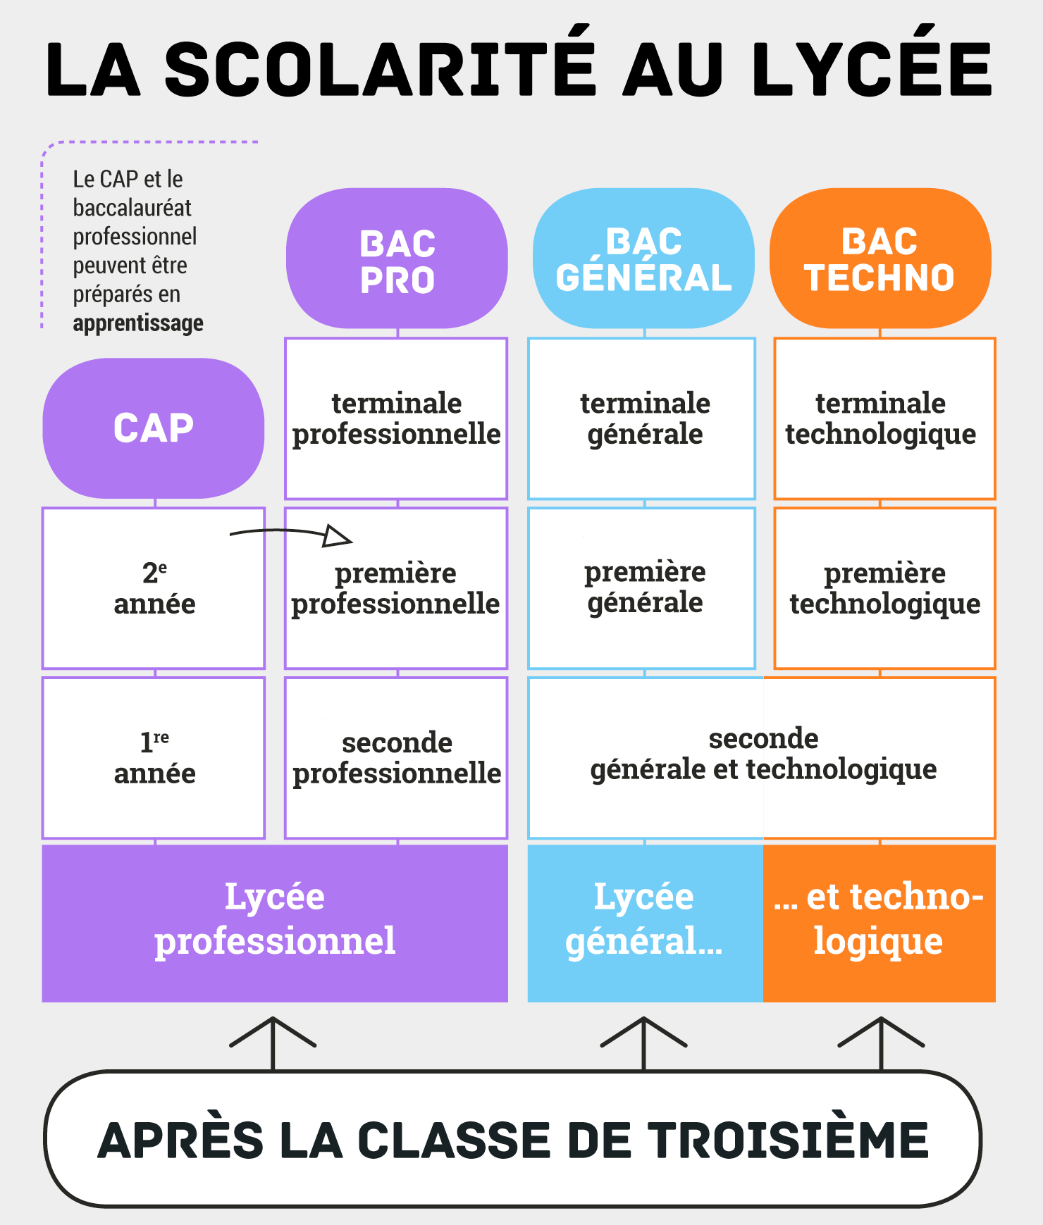

Slide 14
Seconde générale et technologique
Enseignements
communs
ENSEIGNEMENTS OPTIONNELS
26h30
1h30
3h
Français (4h)
Histoire – Géographie (3h)
2 langues vivantes (5.5h)
Mathématiques (4h)
Physique-Chimie (3h)
S.V.T. (1.5h)
( Sciences de la Vie et de la Terre )
E.M.C. (0.5h)
( Enseignement Moral et Civique)
E.P.S. (2h)
( Education Physique et Sportive )
SES (1.5h)
(Sciences Economiques et sociales )
Sciences Numériques et Technologie (1.5h)
Santé Social
Sciences et Laboratoire
Management de gestion
Création et innovation technologique
Sciences de l’ingénieur
LCA
(Langue et culture
Antiques : Latin ou grec)
LVC : Italien, russe,chinois
HiDA ou
(Histoire des Arts)
Musique ou théâtre ou arts plastiques ou cinéma audio-visuel
EPS

Slide 15
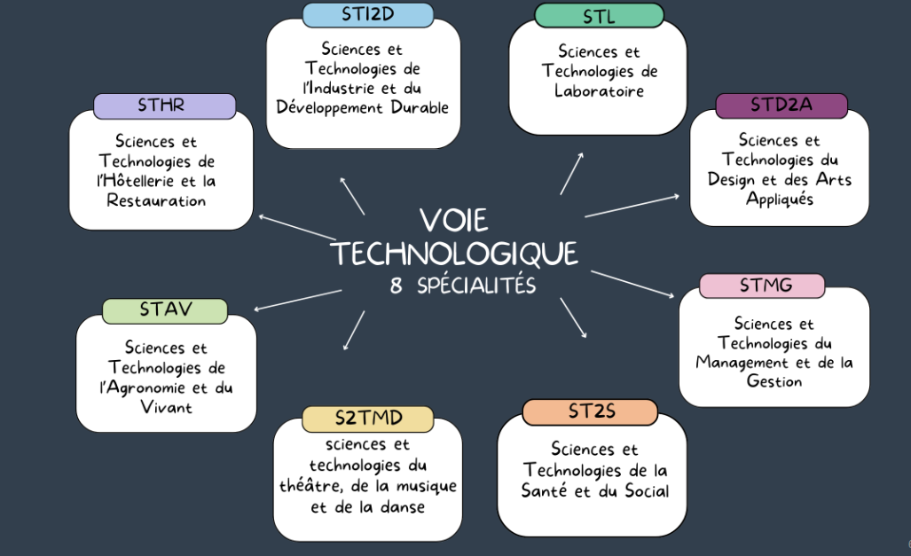

Slide 16
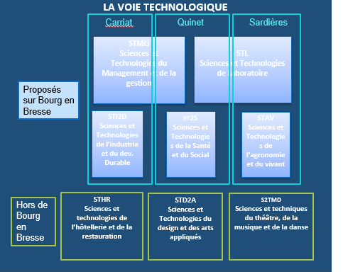

Slide 17
ENSEIGNEMENTS DE SPÉCIALITÉ
Choix à formuler parmi 13 enseignements de spécialité : 3 en 1° et 2 en terminale
Arts (Arts du cirque, Arts plastiques, Cinéma-audiovisuel, Danse, Histoire des arts, Musique, Théâtre)
Biologie-écologie
Éducation physique, pratiques et culture sportives
Histoire-géographie, géopolitique et sciences politiques
Humanités, littérature et philosophie
Langues, littératures et cultures étrangères et régionales (Anglais, Allemand, Espagnol, Italien, Portugais, Basque, Breton, Catalan, Corse, Créole, Occitan, Tahitien)
Littérature et langues et cultures de l’antiquité (Grec, Latin)
Mathématiques
Numérique et sciences informatiques
Physique-chimie
Sciences de la vie et de la terre
Sciences de l’ingénieur
Sciences économiques et sociales

Slide 18
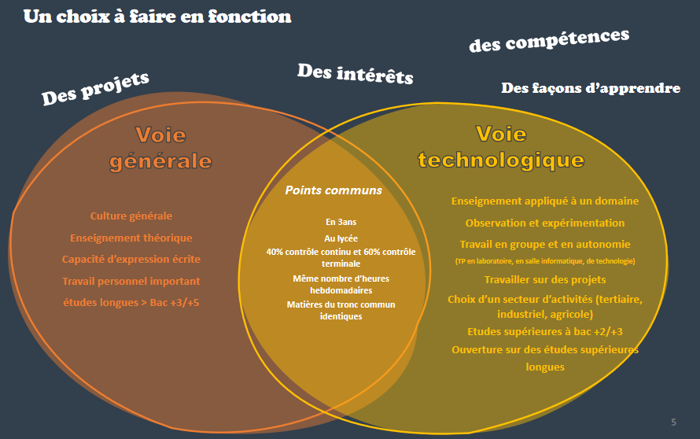

Slide 19
CAP ou BAC PRO en apprentissage
Les démarches :
  Une entreprise (maître d’apprentissage)
  Un centre de formation (attention procéder à une pré-inscription au 2nd trimestre avant l’inscription définitive).
Il est conseillé de faire des vœux dans la voie initiale.

Slide 20
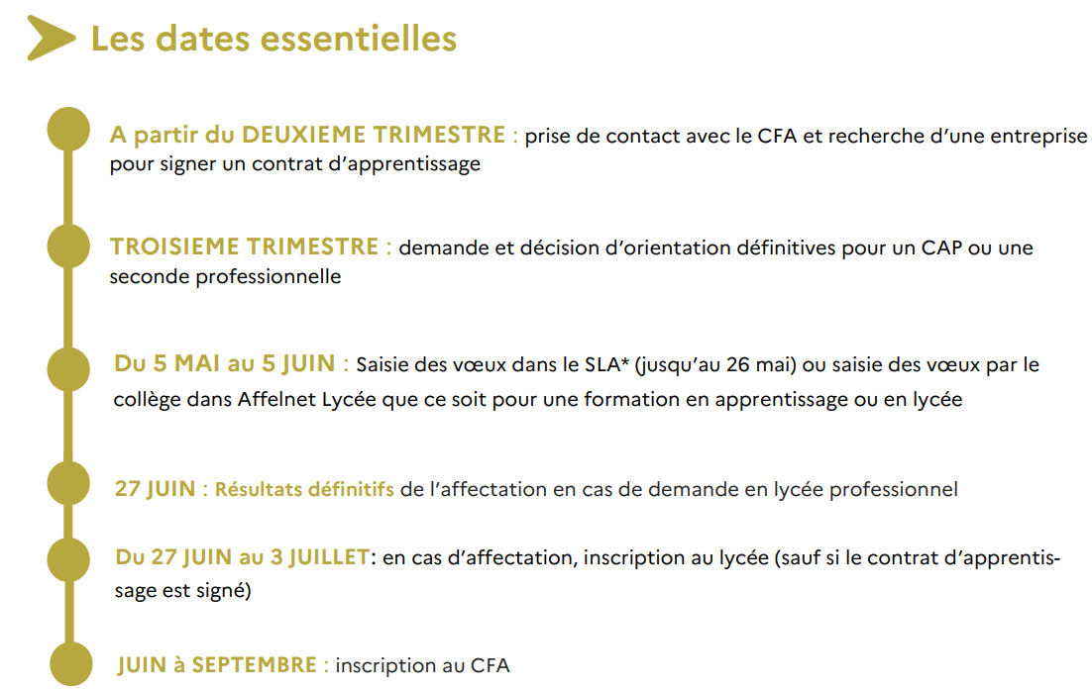
L’apprentissage

Slide 21
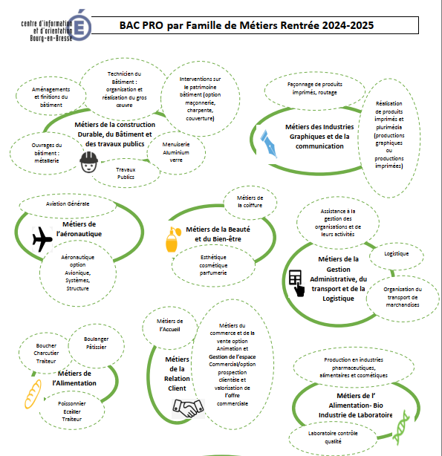
Les familles de métiers

Slide 22
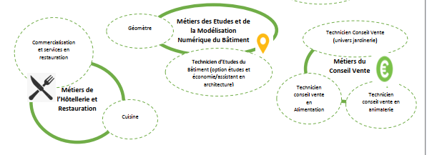
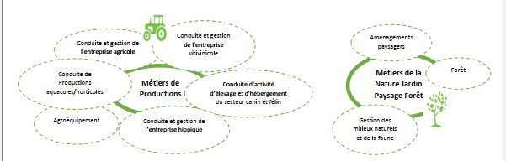

Slide 23
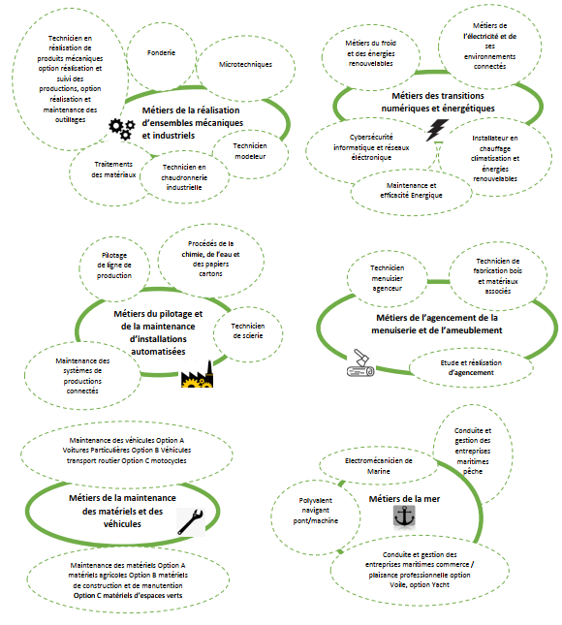

Slide 24
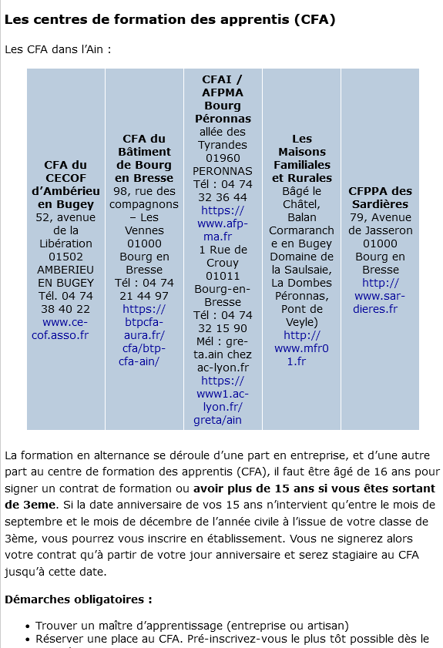
Les CFA
Ils proposent :
JPO
Stages de découverte
Visios
Pré-inscription en ligne

Slide 25
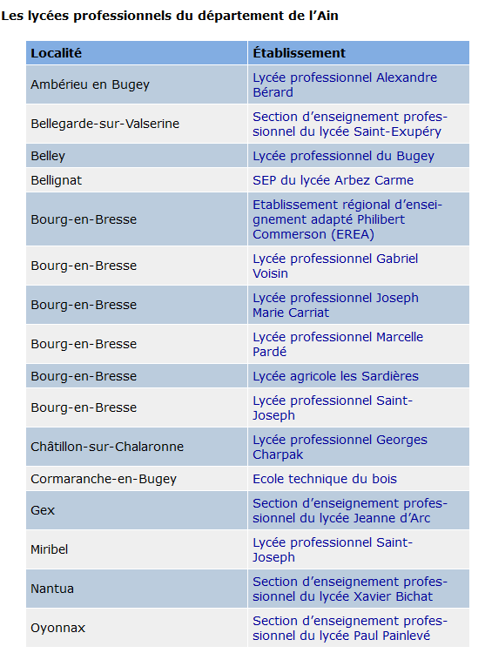
Les lycées professionnels dans l’Ain

Slide 26
DIPLÔMES – CERTIFICATIONS – ATTESTATIONS
DNB (diplôme national du brevet)
CFG (certificat de formation générale)
DELF (diplôme d’études en langue française)
ASSR 2 : attestation scolaire de sécurité routière de niveau 2
PSC : protection et secours civiques
Ev@lang : certification du niveau de langue étrangère (anglais) acquis en fin de collège.
PIX : attestation d’un niveau de certification des compétences numériques (attendues en fin de collège)

Slide 27


Slide 28
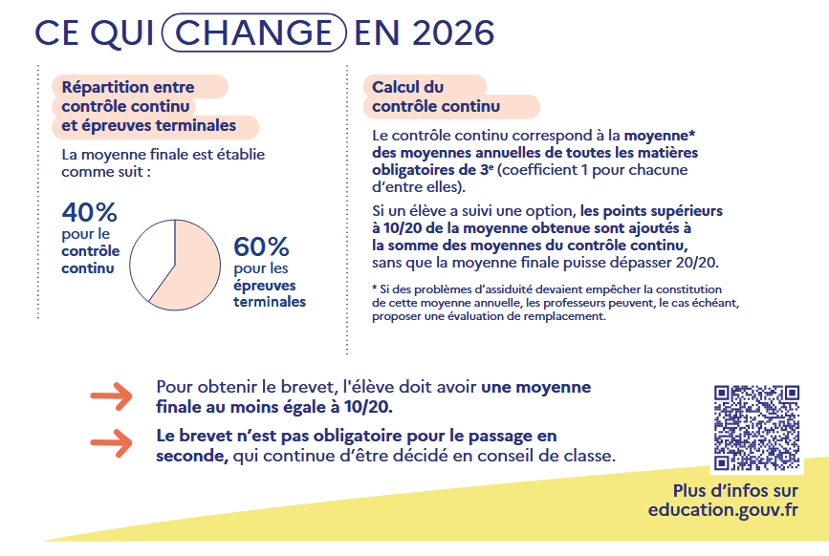

Slide 29
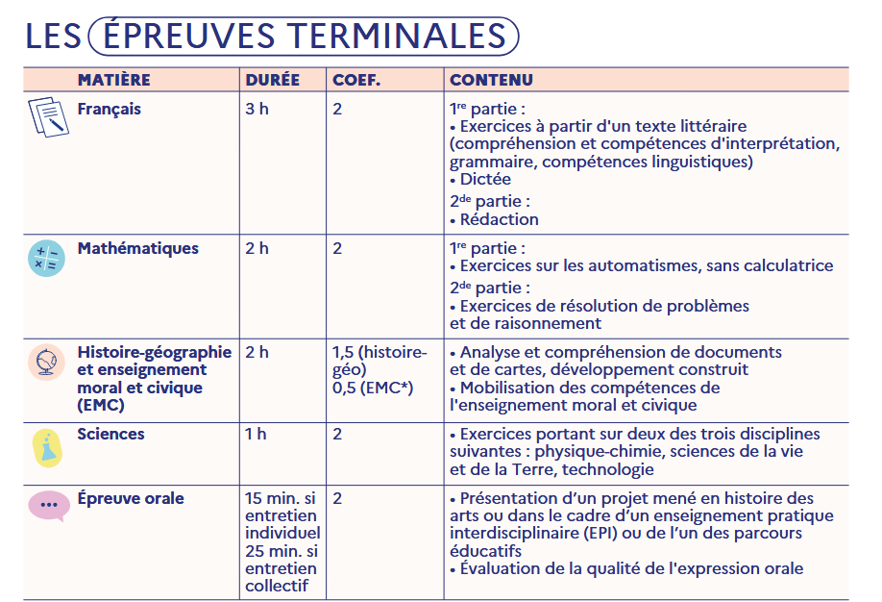

Slide 30
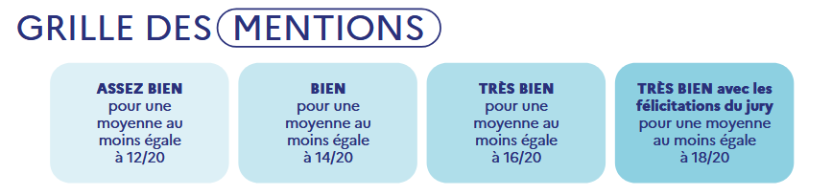

Slide 31

Ressources
JPO lycées, CFA, CECOF, AFPMA, MFR et établissements privés
CAD de la CMA
Guide d’orientation après la 3° (ONISEP…)
Ressources échangées avec les professeurs principales (ENT).
https://www.onisep.fr/avenir-s/s-informer-sur-l-orientation

Slide 32
Calendrier des épreuves du DNB session 2026
Vendredi 26 juin 2026 :
    Français 1re partie : Grammaire et compétences linguistiques - Compréhension et compétences d’interprétation - Dictée (9h-10h30)
    Français 2e partie : Rédaction (10h45-12h15)
Lundi 29 juin 2026 :
    Histoire et géographie - Enseignement moral et civique (9h-11h)
    Sciences : physique-chimie et/ou sciences de la vie et de la Terre et/ou technologie - deux disciplines sur les trois (13h30-14h30)
Mardi 30 juin 2026 :
    Mathématiques (9h-11h)

Slide 33


Questions ?

